Slide 1



Slide 3

Το πρόγραμμα ERASMUS+ είναι ένα Ευρωπαϊκό Πρόγραμμα που σας δίνει την ευκαιρία να πραγματοποιήσετε:
α) ένα μέρος των σπουδών σας με πλήρη ακαδημαϊκή αναγνώριση σε ένα Ίδρυμα Τριτοβάθμιας Εκπαίδευσης του εξωτερικού ή/και
β) την πρακτική σας άσκηση σε μία εταιρεία ή ένα φορέα υποδοχής μιας άλλης χώρας.

Slide 4
Το πρόγραμμα Erasmus+ σας προσφέρει μια σειρά από δυνατότητες όπως:
να εμπλουτίσετε τις γνώσεις σας
να συγκρίνετε εκπαιδευτικά συστήματα
να γνωρίσετε νέους ανθρώπους με διαφορετικές νοοτροπίες
να διευρύνετε τους ορίζοντές σας και
να δημιουργήσετε νέες προοπτικές, τόσο για τις σπουδές σας όσο και για την επαγγελματική σας εξέλιξη.

Slide 5



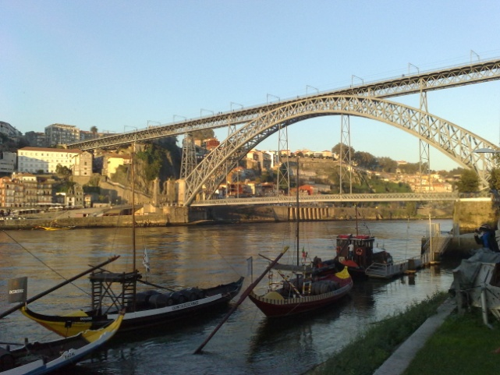
Στο πλαίσιο της μακροχρόνιας κινητικότητας μπορείτε να μετακινηθείτε
από 2 έως 12 μήνες
ανά κύκλο σπουδών για σπουδές ή/και πρακτική άσκηση.

Slide 6

Μετακίνηση για Σπουδές

Slide 7

Προϋποθέσεις Συμμετοχής
Να είστε εγγεγραμμένοι τουλάχιστον στο 1ο έτος σπουδών
Να έχετε καλή γνώση μιας ξένης γλώσσας (κατά προτίμηση της Αγγλικής)

Slide 8
Διαδικασία Συμμετοχής
Η υποβολή των αιτήσεων στο Γραφείο Erasmus γίνεται:
για το χειμερινό εξάμηνο έως τα μέσα Απριλίου του προηγούμενου ακαδημαϊκού έτους και
για το εαρινό εξάμηνο έως τα μέσα Οκτωβρίου.
Τα Πανεπιστήμια του εξωτερικού έχουν, επίσης, ειδικά έντυπα-αιτήσεις για τους φοιτητές που έχουν επιλεγεί να φοιτήσουν σε αυτά καθώς και συγκεκριμένες προθεσμίες για την υποβολή τους.

Slide 9

Μετακίνηση για Πρακτική Άσκηση

Slide 10
Προϋποθέσεις Συμμετοχής
Το πρόγραμμα Erasmus+ σας δίνει τη δυνατότητα να πραγματοποιήσετε την πρακτική σας άσκηση και να αποκτήσετε εργασιακή εμπειρία στο εξωτερικό. Μπορείτε να αναζητήσετε φορείς υποδοχής στο διαδίκτυο και στην ιστοσελίδα μας.
Απαραίτητη προϋπόθεση είναι η πιστοποιημένη γνώση της Αγγλικής γλώσσας ή της γλώσσας που ομιλείται στη χώρα που εδρεύει ο φορέας υποδοχής.

Slide 11
Διαδικασία Συμμετοχής
Οι αιτήσεις για πρακτική άσκηση στο πλαίσιο του προγράμματος Erasmus+ υποβάλλονται ηλεκτρονικά ή αποστέλλονται ταχυδρομικά στο Γραφείο Erasmus από 1 Σεπτεμβρίου έως 1 Ιουνίου κάθε έτους.
Απαιτείται διάστημα τουλάχιστον ενός μήνα από την υποβολή της αίτησης έως την έναρξη της πρακτικής άσκησης για τη συλλογή και συμπλήρωση όλων των απαραίτητων εγγράφων.

Slide 12
Υποτροφίες
Οι φοιτητές που έχουν επιλεγεί για συμμετοχή στο πρόγραμμα δικαιούνται υποτροφίας. Η υποτροφία Erasmus+ καλύπτει ένα μέρος των εξόδων διαβίωσης των φοιτητών στο εξωτερικό. Το ποσό της μηνιαίας επιχορήγησης του φοιτητή που μετακινείται στο εξωτερικό για σπουδές ή πρακτική καθορίζεται ανάλογα με τη χώρα υποδοχής ως εξής:
 |  | ΣΠΟΥΔΕΣ | ΠΡΑΚΤΙΚΗ
Ομάδα 1 Χώρες με υψηλό κόστος διαβίωσης | Δανία, Φινλανδία, Ιρλανδία, Ισλανδία, Λιχτενστάιν, Νορβηγία, Σουηδία, Λουξεμβούργο Χώρες Εταίροι από την Περιφέρεια 14 (Νήσοι Φερόε Ελβετία, Ηνωμένο Βασίλειο) | 520 €/μήνα | 670 €/μήνα
Ομάδα 2 Χώρες με μεσαίο κόστος διαβίωσης | Αυστρία, Βέλγιο, Γερμανία, Γαλλία, Ιταλία, Ισπανία, Κύπρος, Ολλανδία, Μάλτα, Πορτογαλία Χώρες Εταίροι από την Περιφέρεια 5 (Μονακό, Σαν Μαρίνο, Βατικανό) | 470 €/μήνα | 620 €/μήνα
Ομάδα 3 Χώρες με χαμηλό κόστος διαβίωσης | Βουλγαρία, Κροατία, Δημοκρατία της Τσεχίας, Εσθονία, Λετονία, Λιθουανία, Ουγγαρία, Πολωνία, Ρουμανία, Σλοβακία, Σλοβενία, Βόρεια Μακεδονία, Τουρκία, Σερβία | 420 €/μήνα | 570 €/μήνα

Slide 13
Κινητικότητα
Φοιτητών με Λιγότερες Ευκαιρίες
Κοινωνικές Ομάδες με λιγότερες ευκαιρίες: Φοιτητές με συγκεκριμένο οικογενειακό υπόβαθρο (ορφανοί, μονογονεϊκή οικογένεια, 3 τέκνα και άνω, κ.α.), φοιτητές ΑμεΑ, Έλληνες πολίτες μέλη της Μουσουλμανικής Μειονότητας της Θράκης, Ρομά, πρόσφυγες.
Φοιτητές και προσφάτως αποφοιτήσαντες με λιγότερες ευκαιρίες που συμμετέχουν σε σπουδές ή πρακτική άσκηση στο πλαίσιο του προγράμματος Erasmus+, λαμβάνουν συμπληρωματική ενίσχυση ύψους 250 ευρώ ανά μήνα για την κάλυψη των ατομικών δαπανών.

Slide 14
Πράσινη Μετακίνηση
Φοιτητές και προσφάτως αποφοιτήσαντες που δεν λαμβάνουν επιχορήγηση για την κάλυψη δαπανών ταξιδίου μπορούν να επιλέξουν πράσινη μετακίνηση. Στην περίπτωση αυτή, θα λάβουν μια εφάπαξ συνεισφορά ύψους 50 ευρώ ως ενίσχυση για την κάλυψη δαπανών ταξιδίου και έως 4 ημέρες πρόσθετη επιχορήγηση ατομικής υποστήριξης για την κάλυψη των ημερών ταξιδίου μετ’ επιστροφής.
Πράσινη μετακίνηση: χρήση μέσων μεταφοράς για το κύριο μέρος της μετακίνησης με μειωμένο αποτύπωμα άνθρακα ή εν γένει περιβαλλοντικό αποτύπωμα όπως π.χ. λεωφορείο, τρένο ή συνεπιβατισμό (carpooling).

Slide 15

Γραφείο Erasmus
+30 2461068065
erasmus@uowm.gr
Erasmus Uowm
Ιδρυματική Συντονίστρια Προγράμματος Erasmus+
Αικατερίνη Μπλάντα

Slide 16


Ιστοσελίδα Γραφείου Erasmus
https://erasmus.uοwm.gr/
https://erasmus.uowm.gr/en/

Slide 17
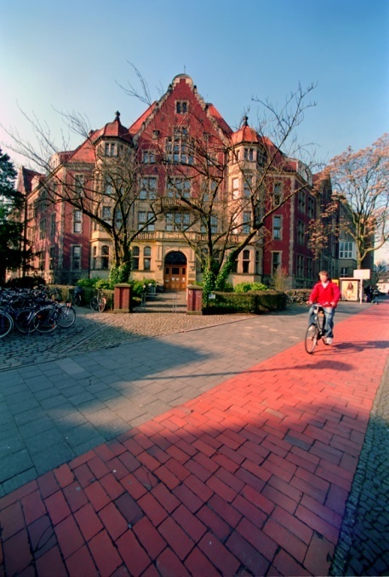

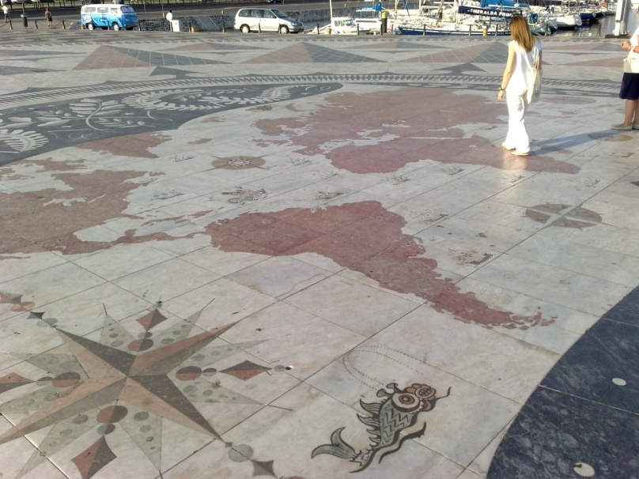
Το Πρόγραμμα Erasmus+
ανοίγει δρόμους,
αλλάζει ζωές!!!

Slide 18


